Slide 1
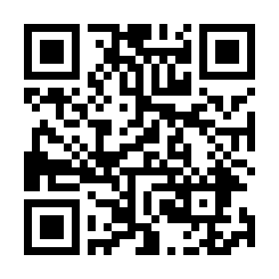
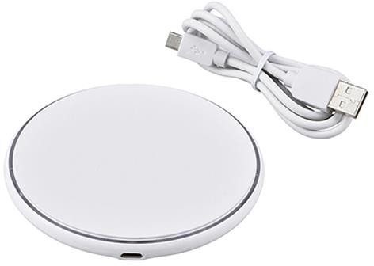
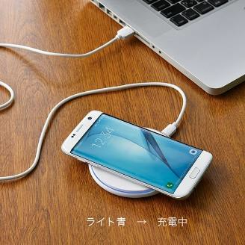
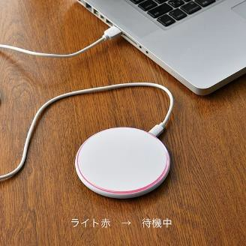
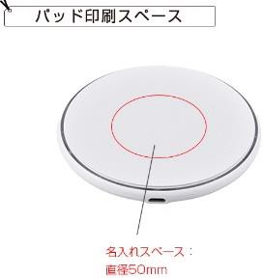
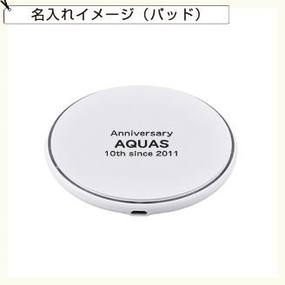
提案書（ 商品情報 ）
(会社名）
TEL：（電話番号）
Newワイヤレス充電器 | コードを抜き差しする手間から解放され ポンッと置くだけで充電開始できます。
QRコードから商品ページをご覧頂けます
商品ID | 72000052
定価 | 2,200円 | 販売価格 | 1,320円
注文可能数 | 32個～ 単位未満の注文については、お問い合わせください。
セット内容 | Newワイヤレス充電器×1、充電ケーブル×1
色 | 画像参照
サイズ | 本体：Φ100×10mm、箱サイズ：145×115×15mm
材質 | ABS
パッケージ | 箱入
名入れ | ※印刷方法：パッド、インクジェット ※名入れ箇所：本体表面 ※名入れスペース：Φ50mm、20×50mm（パッド）、Φ80mm（インクジェット）
備考 | ※スマートフォンが無線充電に対応している必要があります。 ※入力 5V／2A 出力 5V／1A ※ACアダプタは別途ご用意ください
在庫は流動的で、価格は暫定値です。決定前に必ず在庫確認と正式なお見積りをご依頼ください。

